Slide 1
Отечество:
старое,
новое,
вечное
Автор Тюлина Н.А.,
Учитель МБОУ СОШ с.Новоликеево

Slide 2
Цель: Формирование и развитие личности младшего школьника средствами проектной деятельности.
Задачи: Способствовать созданию у детей образа Отечества как единства настоящего, прошлого и будущего для его граждан. Побуждать обучающихся к изучению прошлого и настоящего родного края через изучение истории своей семьи и села. Формировать представление о традициях своего села, о необходимости соблюдения общечеловеческих ценностей.
Воспитывать чувство гордости за свою малую родину, патриотизм.
Воспитывать уважение к историческому наследию своего народа, семьи, стремление продолжать семейные традиции.
Развивать познавательную и творческую активность школьников.

Slide 3
Как сказать по-другому?
Отечество
Россия
Родина
Отчизна

Slide 4
Отечество, отчизна — родная страна.
Соотечественники — лица, родившиеся в одном государстве,
проживающие либо проживавшие в нем и обладающие признаками общности языка, религии, культуры, традиций и обычаев

Slide 5
Что такое память?
Это воспоминания о ком-то или о чём-то, способность человека сохранять в сознании впечатления и опыт и воспроизводить их.

Slide 6
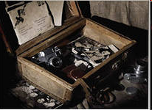
Реликвия-
Вещь, предмет, свято хранимые как память о прошлом.

Slide 7
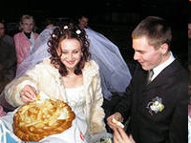
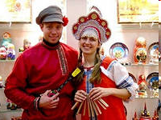
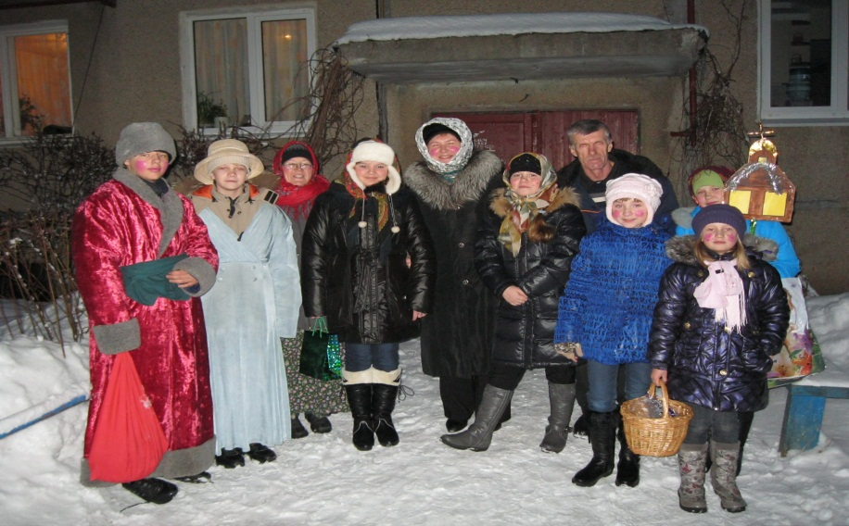
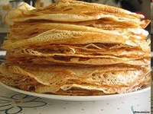
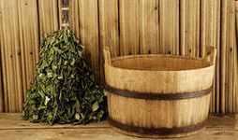
Традиция- от лат. «передача»
Родной язык
Обряды
Правила поведения

Slide 9
Проектная деятельность.
Творческий проект:
«Семейные реликвии моей семьи»
(выставка реликвий, сочинение)
Мини- исследование по группам:
« По страницам семейного альбома»:
1. История села в 20 веке.
2. Культурная жизнь села.
(Доклад, презентация, заметка в классный уголок, стенгазета)

Slide 10
Этапы работы над проектом
1. Подготовка
а)Определение темы и целей проекта, его исходного положения.
б) Подбор рабочей группы
2. Планирование
а) Определение источников необходимой информации.
б)Определение способов сбора и анализа информации.
в) Определение способа представления результатов (формы проекта)
г) Установление процедур и критериев оценки результатов проекта.
д) Распределение задач (обязанностей) между членами рабочей группы

Slide 11
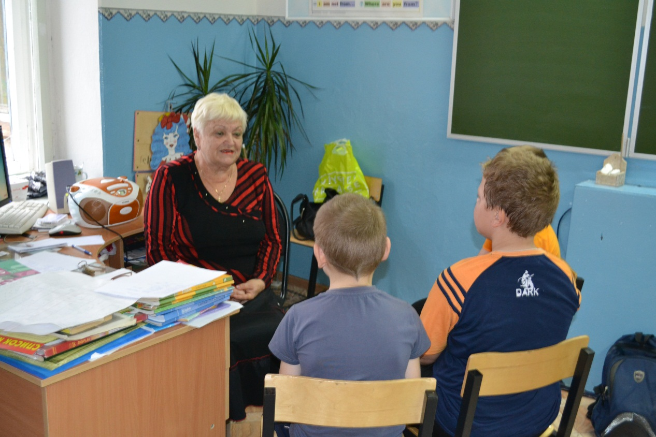
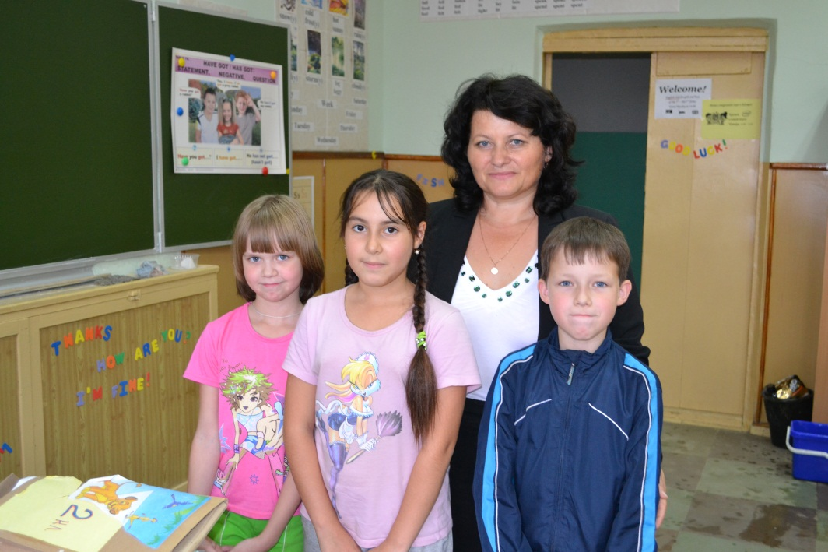
3. Исследование
а)Сбор и уточнение информации (основные инструменты: интервью, опросы, чтение литературы, поиск в интернете)
б) Поэтапное выполнение исследовательских задач проекта

Slide 12
4. Выводы
а) Анализ информации.
б)Формулирование выводов
5. Заключительный этап
Защита проектов
б)Подведение итогов, конструктивный анализ выполненной работы.

Slide 13
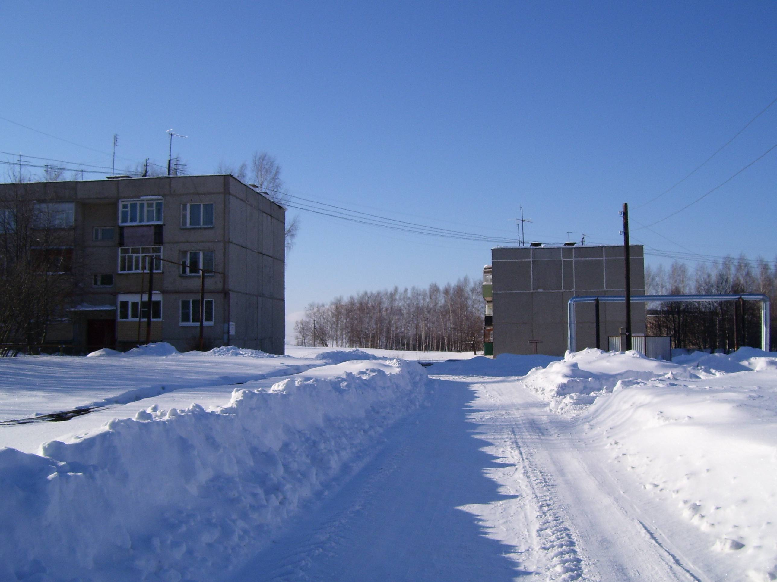
История села Новоликеево
Авторы: Ученики 3-а класса
МБОУ СОШ с.Новоликеево
Боровков Сергей
Кинешова Светлана
Мамедова Сабина
Филимонов Павел
Руководитель Тюлина Н.А.

Slide 14
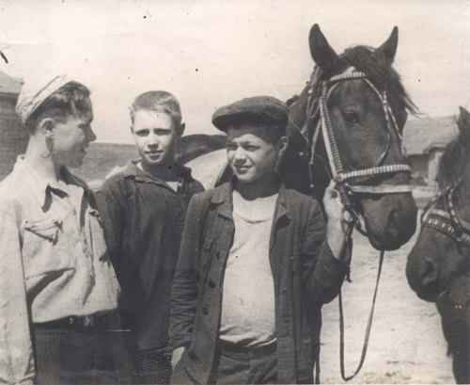
Юные работники колхоза
К.Кудрин, В.Сорвин, С.Парыгин.
1942 г.

Slide 15
Фёдор Иванович Глебов

Slide 16
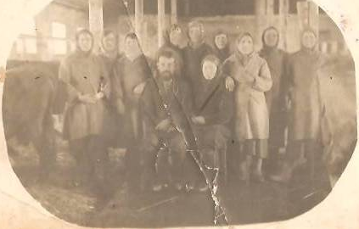
Доярки и пастух

Slide 17
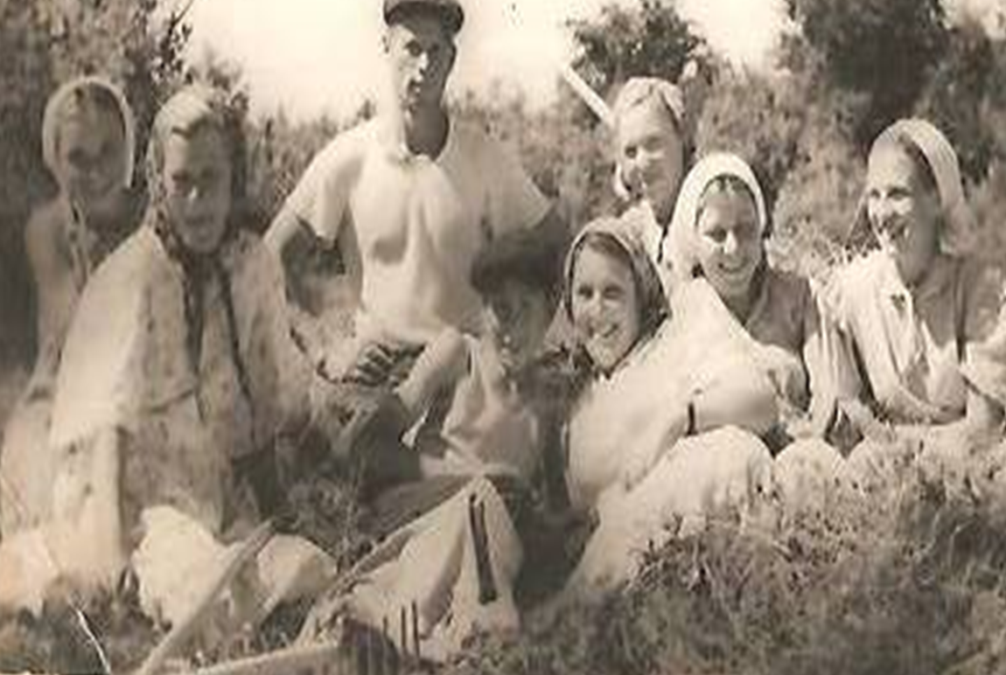
Заготовка кормов

Slide 18
В садах

Slide 19
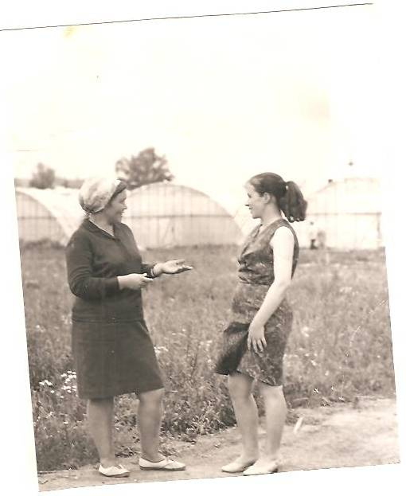
У теплиц

Slide 20
К уборке капусты готовы.

Slide 21
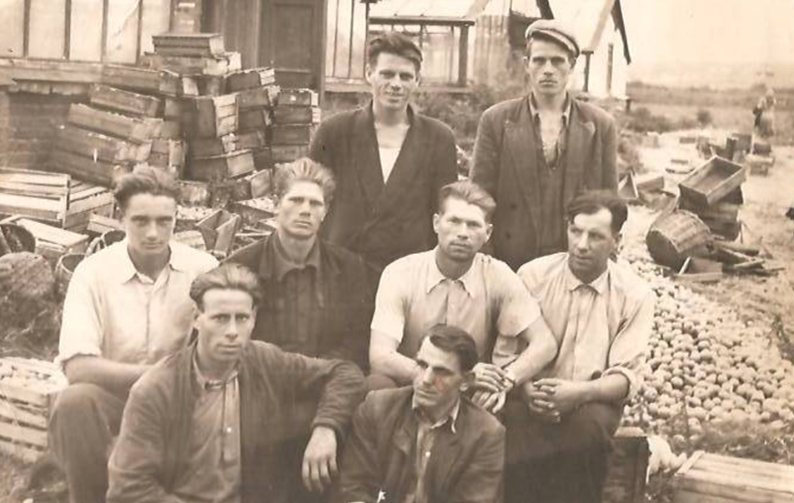
Перед погрузкой

Slide 22
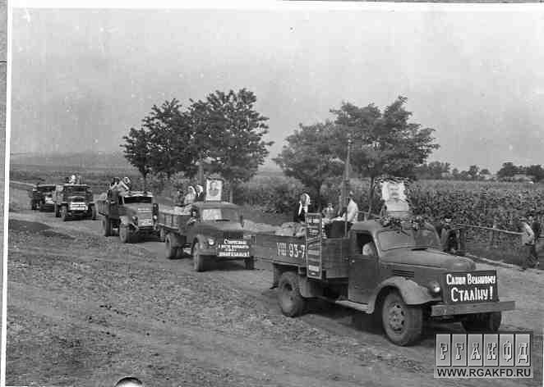
Урожай – государству!

Slide 23
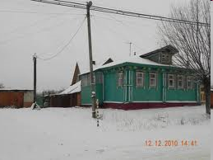
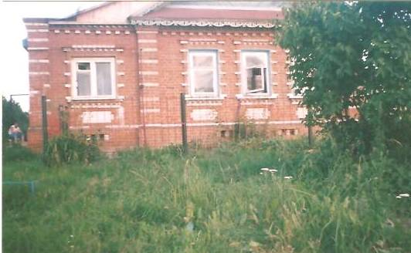
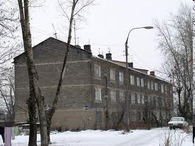
.

Slide 24
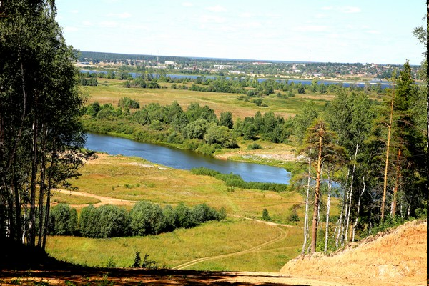
Река Кудьма

Slide 25
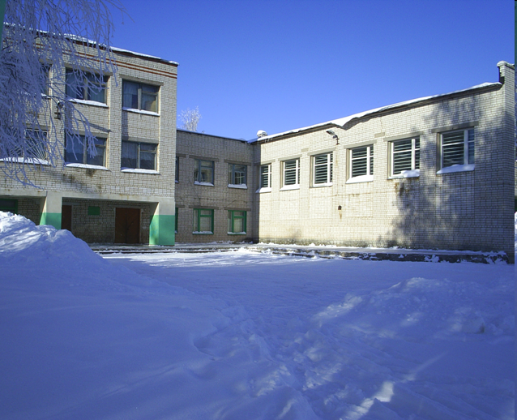
Наша школа

Slide 26
Источники информации:
Воспоминания и семейные фотографии:
Тулынкиной З.П.
Степанова Г.М.
Шишкановой Н.С.
Курдиной Т.Ф
Долотовой Н.А.
Воспоминания Пятанова Ю.А.из книг
«Кстовские зори», «Край родной»
Интернет

Slide 27
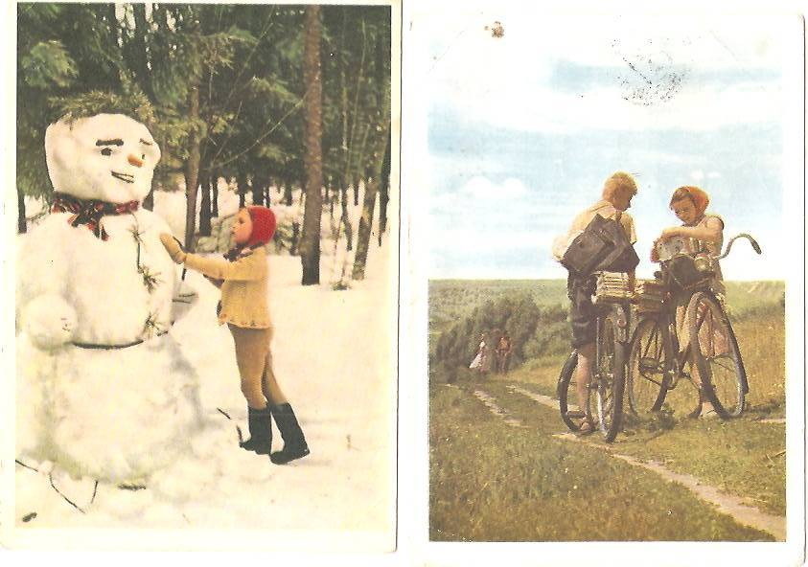
Культурная жизнь села
Авторы: Зернов Леонид, Рябчиков Илья, Синицын Антон, Шишканов Владислав.
Руководитель Тюлина Н.А.

Slide 28
Гордость села

Slide 29
«А ну-ка, парни»
Поздравляет директор клуба
Воробьёва Анна Дмитриевна ( справа)

Slide 30
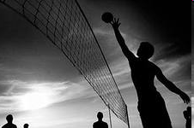
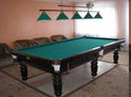
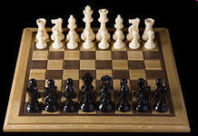
Клуб был местом общения и игр
Проводились праздники, танцы, проводы в Армию, работали кружки, показывали кинофильмы.

Slide 31
Играй, гармонь!

Slide 32
Вокально- инструментальный ансамбль

Slide 33
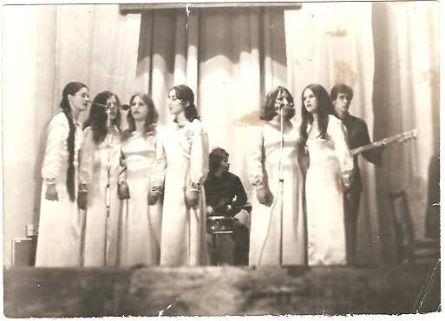
Поют девушки села

Slide 34
Солистки хора
Чумакова С.П., Кузнецова В., Синицына А.

Slide 35
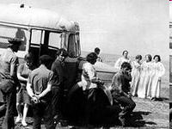
Концерт в поле

Slide 36
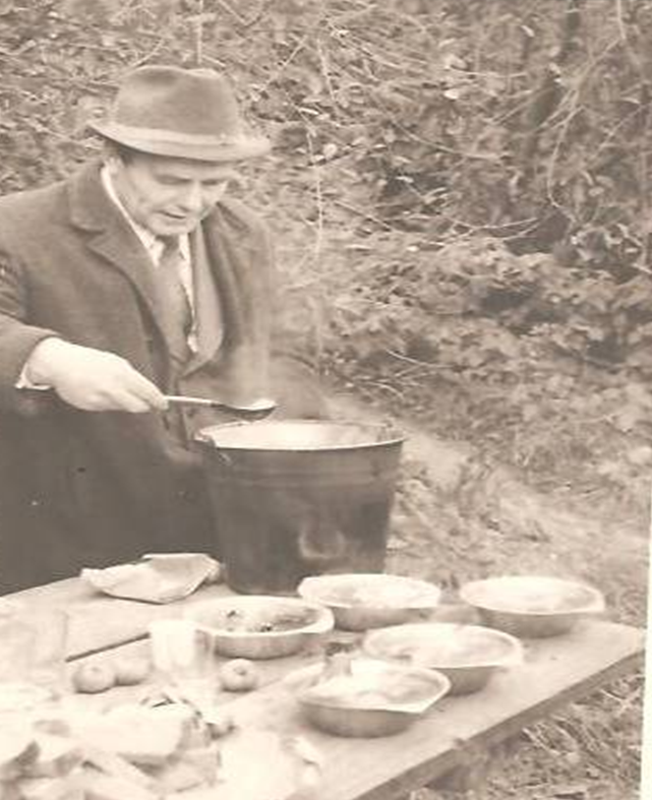
Обед в поле

Slide 37
Источники информации:
Воспоминания Чумаковой С.П.
Солнцевой А.А.
Зерновой А.В.
Шевелёвой Т.Л.
Фотографии предоставили семьи Зерновых, Синицыных.
Фотографии из книги Пятанова Ю.А.
«Край родной»
Интернет

Slide 38
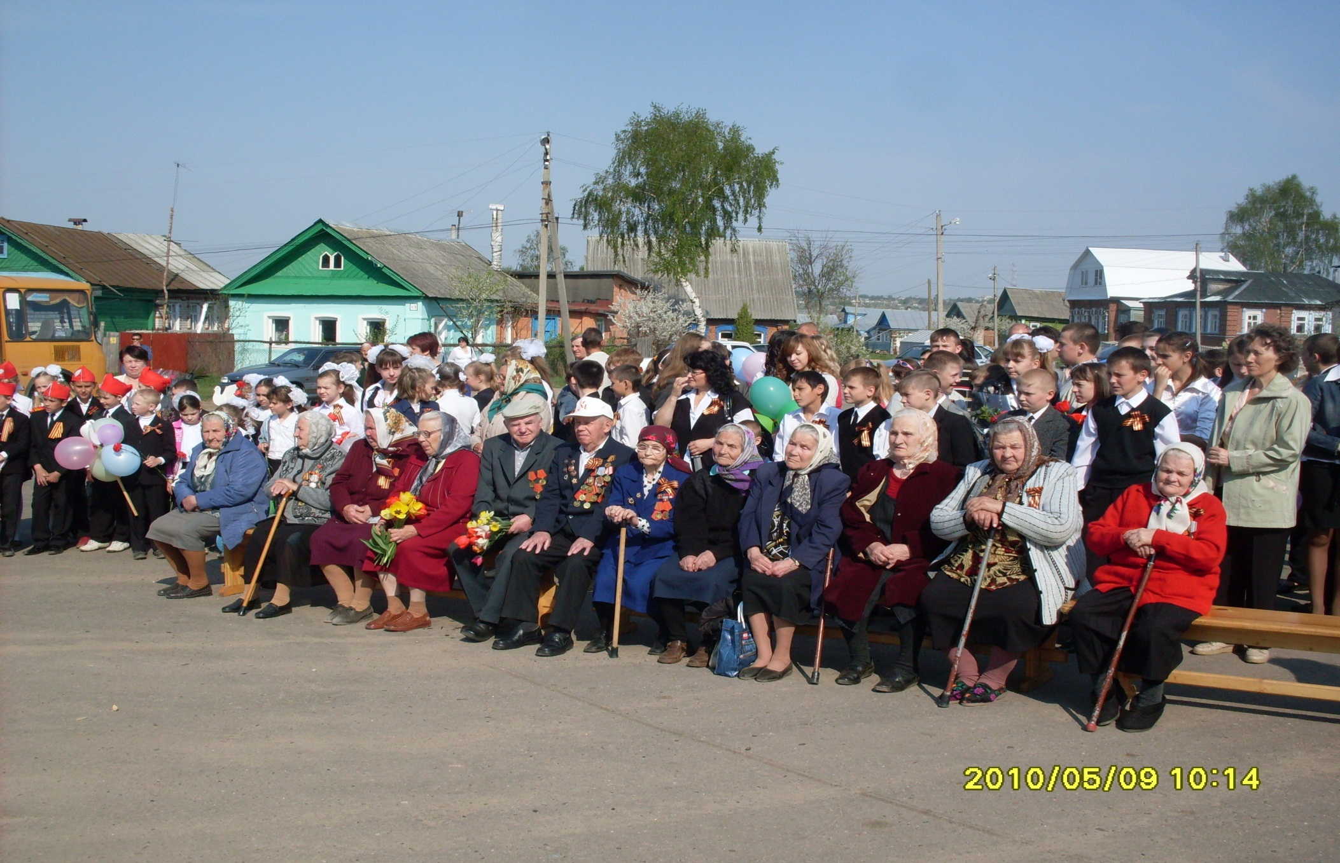
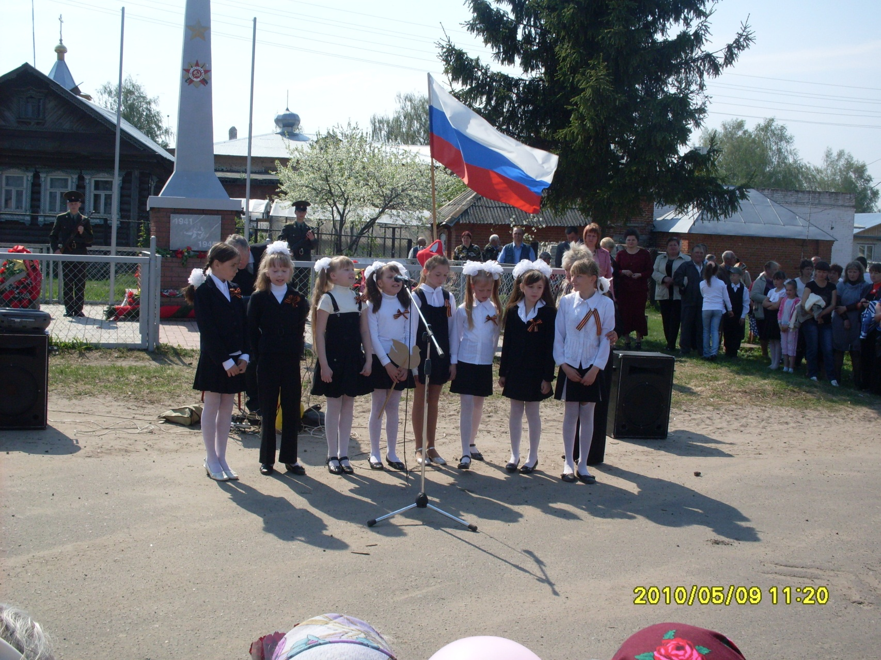
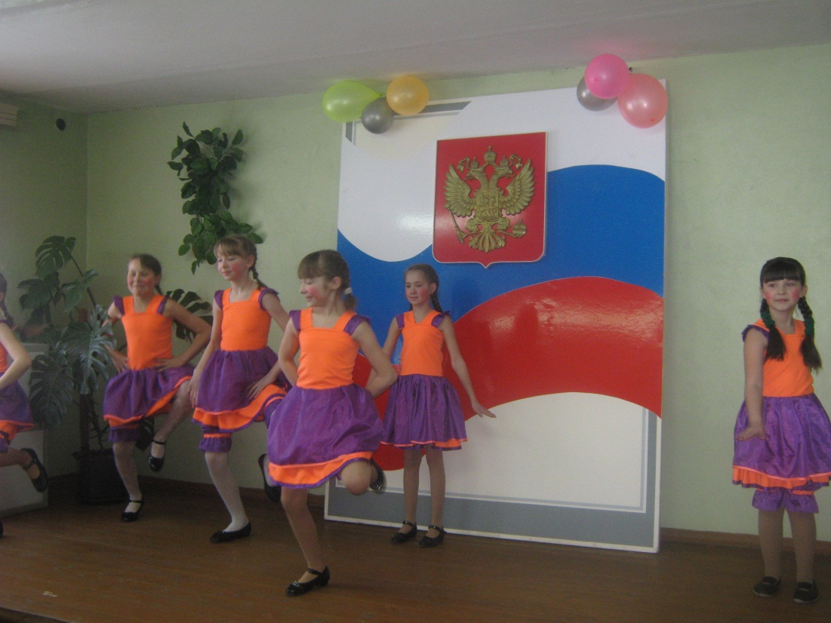
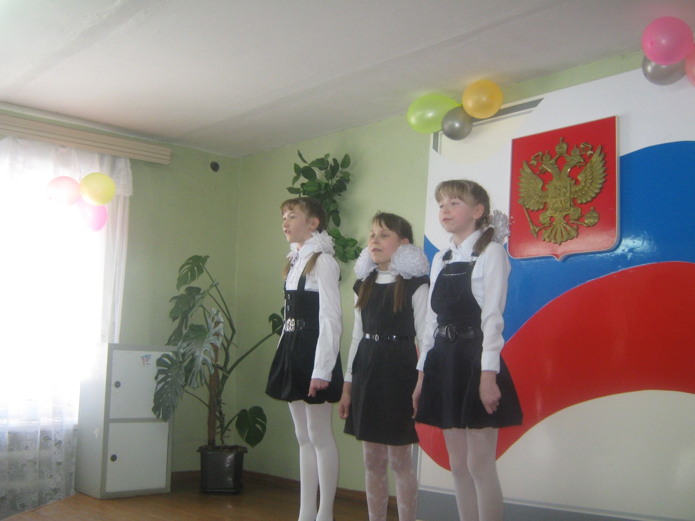
Школа – центр культуры, продолжательница традиций

Slide 40
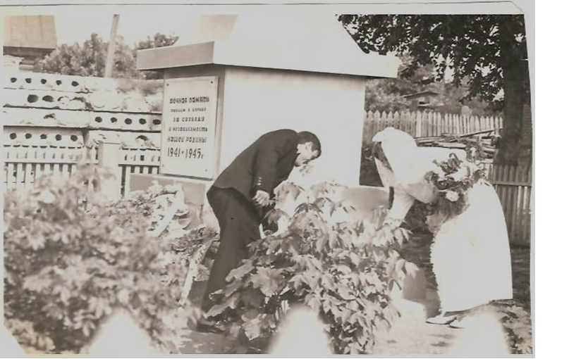
Вид памятника (раньше)

Slide 41
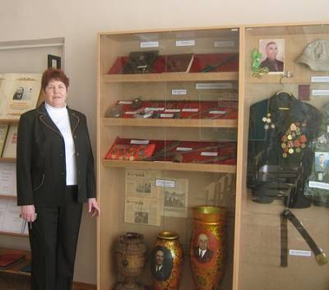
Шевелёва Тамара Леонидовна

Slide 42
Сохраняя прошлое,
делаем настоящее
сильнее
и
прочнее

